Slide 1
2023年度-応用演習3
知的高性能研究室

Slide 2
今日の内容
Python練習
    練習問題を通してPythonに慣れる
    グループで協力して進めていく
  パーセプトロン実装
    ニューラルネットワークの基礎

Slide 3


スケジュール
Python基礎
パーセプトロン
畳み込みニューラルネットワーク
研究体験 (全2回)
  産業 : 表情分類
  古代文献​ : 解読
  ハードウェア
  AIの軽量化
  IoT
MONKEY!!

Slide 4
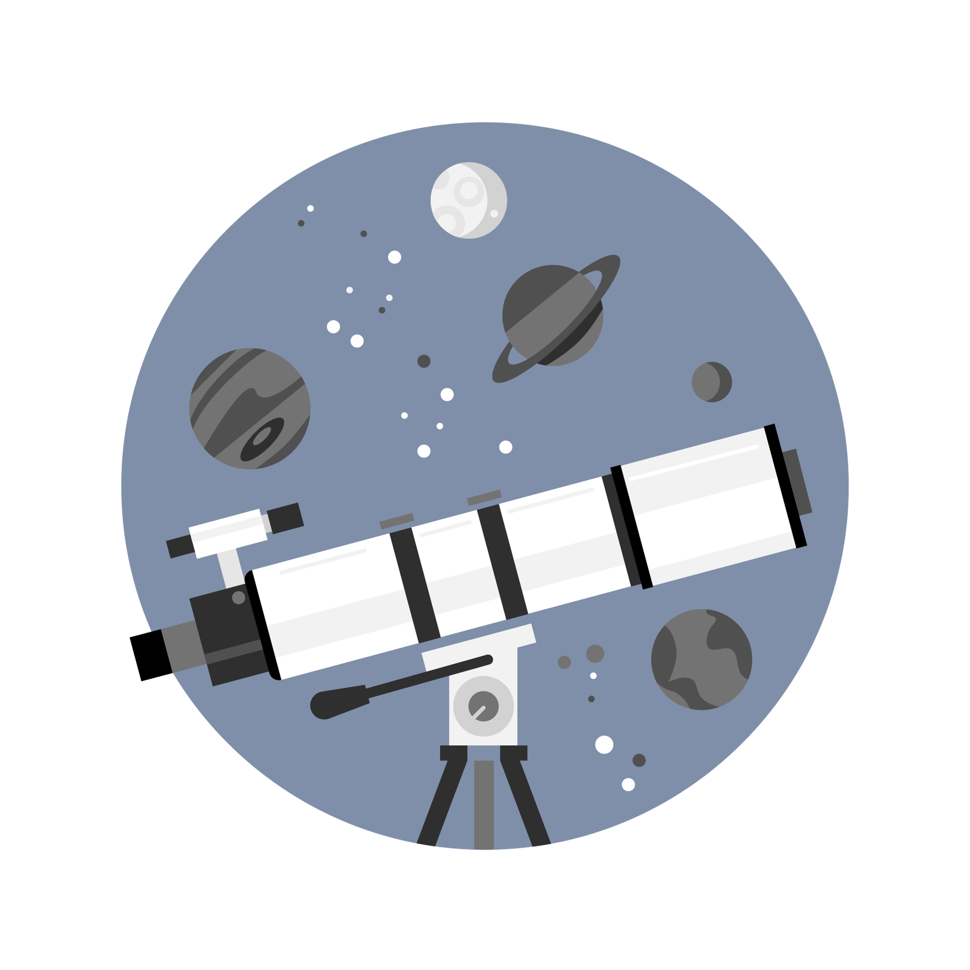
応用演習の目標
自分の研究テーマが決定する
最終日に興味のあるテーマについて調査して発表
研究背景
研究の優位性
簡単な方針等
pptで発表資料作成
5分程度

Slide 5
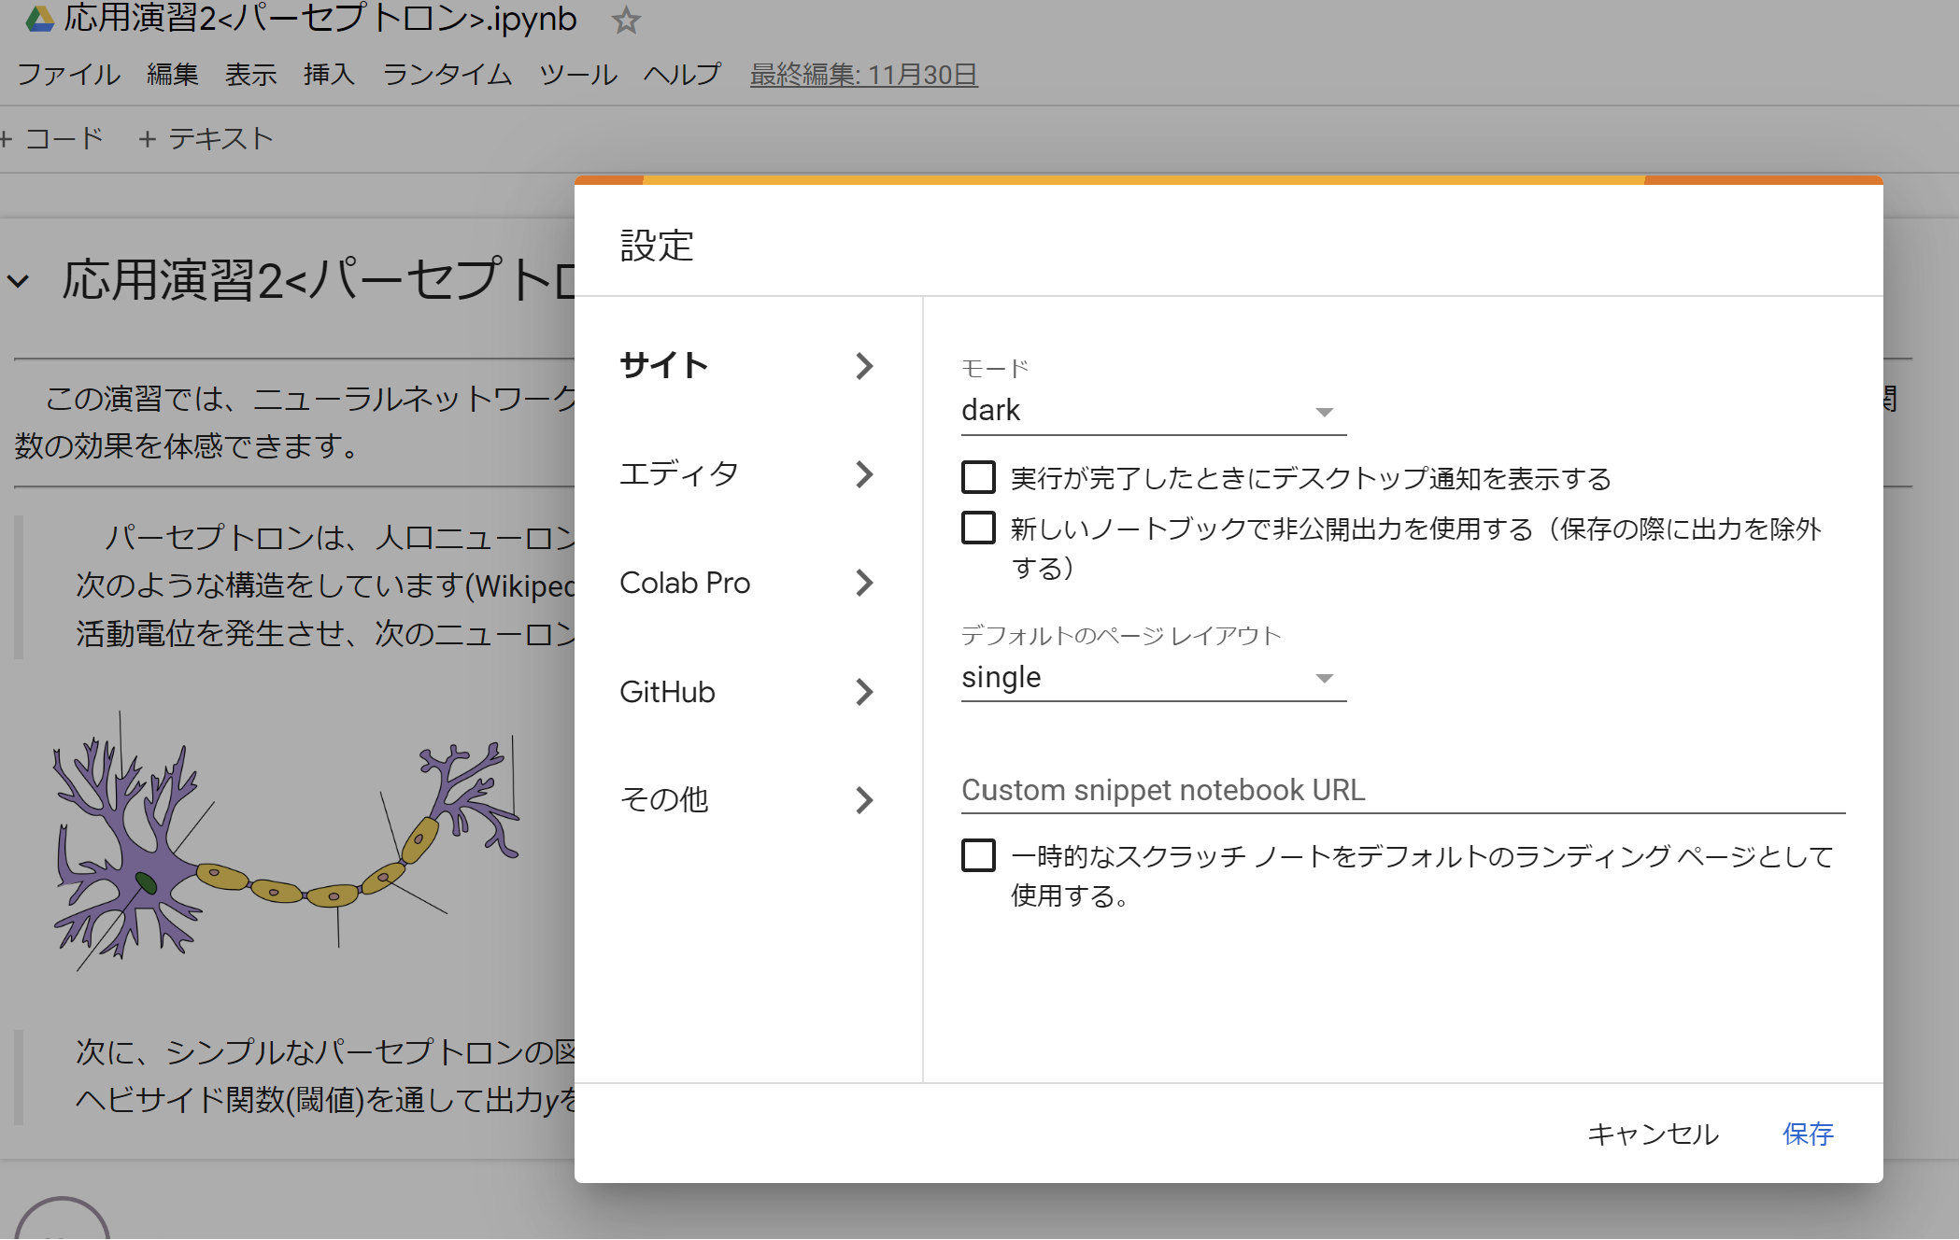
ダークモード設定
ツール->設定->サイト->モード/dark -> 保存

Slide 6
演習内容
Google Colabによる演習
基礎実習1
Python https://colab.research.google.com/drive/1xXIwb8mUwa3uT0cQ4bZH5n6NDu5iO17B?usp=sharing
画像認識 https://github.com/ri0097fx/2023
物体検出 https://github.com/ri0097fx/2023
画像生成1 https://colab.research.google.com/drive/1dhKHkm3qHYfWKjmUERNgmRvJxKwXS4lM?usp=sharing
基礎実習2
パーセプトロン https://colab.research.google.com/drive/188BM4B5aAk1t2le7w-uPpQy_ORlTwES-?usp=sharing
画像生成2 https://colab.research.google.com/drive/1sBGFQpqCeAVJ54Pt7B_o88QwT9c-a5m3?usp=sharing

Slide 7
手順
下記のリンクにアクセス
https://github.com/ri0097fx/2023
それぞれのURLがまとめてあります.

Slide 8
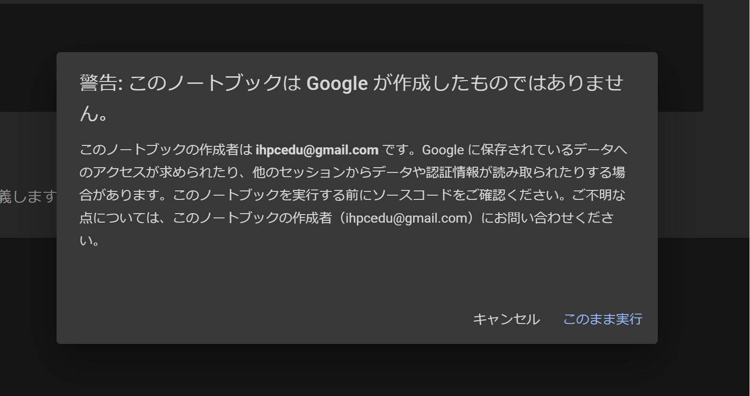
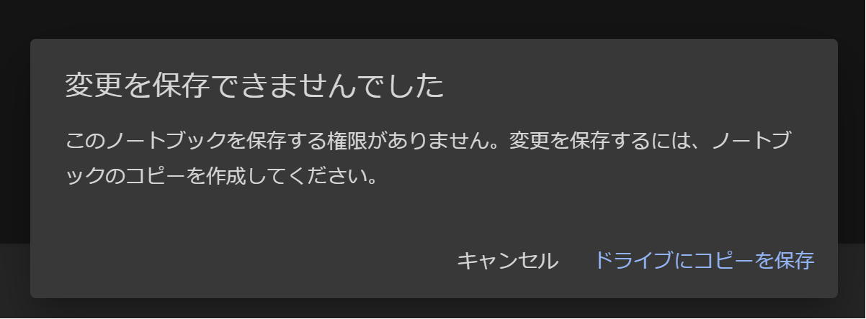
Google Colab諸注意
皆さんには、閲覧者モードで配布しています.
メモ等のコメントや、演習の内容を残したいときは、ドライブにコピーを保存を選択してください。
ihpcedu@gmail.comは応用演習用の
Gmailです.

Slide 9
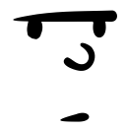




アンケート/次回予定
AI構築
tiny-ML,
Edge AI
AI軽量化
NPU設計
IoT,
エッジデバイス
ハイエンドPC
AI構築->軽量化->IoT実装の一連の流れを体験してもらうつもりです(全2回)。(担当:石橋、吉津)

